Slide 1



TẬP HỢP CÁC SỐ NGUYÊN
UBND QUẬN LONG BIÊN
TRƯỜNG THCS NGUYỄN GIA THIỀU
Tiết 39 - Bài 2:
Giáo viên: Phạm Vũ Lan Trang

Slide 2



RỪNG XANH HỒI SINH
HOẠT ĐỘNG MỞ ĐẦU

Slide 3



Rừng đang bị tàn phá nghiêm trọng,
hàng trăm loài động vật bị đe dọa.
Các em hãy giúp khôi phục lại khu rừng và đưa các loài động vật trở về rừng bằng cách trả lời đúng các câu hỏi.

Slide 4























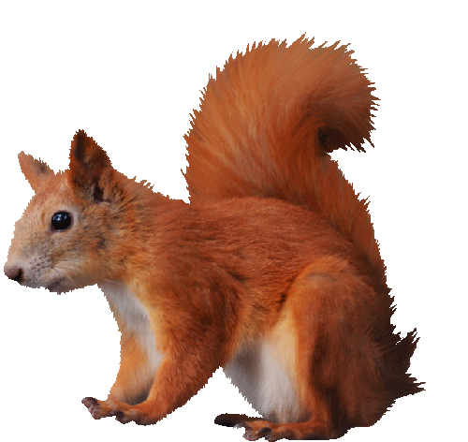

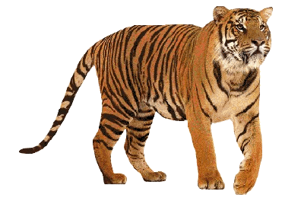
BM

Slide 5


Câu 1: Tập hợp các số nguyên được kí hiệu là gì?
Đáp án: Tập hợp các số nguyên được kí hiệu là

Slide 6
”
Câu 2: Chọn kí hiệu “ ”, “ ” thích hợp cho :
a)-25 b) 19
Đáp án: a) -25
b) 19

Slide 7
Câu 3: Số 0 có phải là số nguyên dương hay không?
Đáp án: Số 0 không phải là số nguyên dương.

Slide 8
Câu 4: Hãy biểu diễn số -4 và 4 trên trục số.
-5
-1
0
3
Đáp án:
-5
-4
-1
0
3
4

Slide 9
Câu 5: Cho hình dưới đây, điểm F biểu diễn số nào? Điểm nào biểu diễn số 3?
E
F
M
-5
-4
-3
-2
-1
0
1
2
3
4
5
Đáp án: Điểm F biểu diễn số -1; Điểm M biểu diễn số 3.

Slide 10

TẬP HỢP CÁC SỐ NGUYÊN (tt)
Bài 2:

3. Số đối của một số nguyên
HOẠT ĐỘNG HÌNH THÀNH KIẾN THỨC

Slide 11
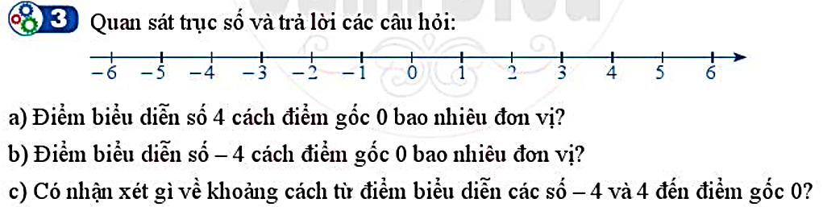

TẬP HỢP CÁC SỐ NGUYÊN (tt)
Bài 2:
3. Số đối của một số nguyên

HOẠT ĐỘNG HÌNH THÀNH KIẾN THỨC
Giải
a) Điểm biểu diễn số 4 cách điểm gốc 0 là 4 đơn vị.
b) Điểm biểu diễn số -4 cách điểm gốc 0 là 4 đơn vị.
c) Khoảng cách từ điểm biểu diễn các số -4 và 4 đến điểm gốc 0 là bằng nhau.
-4 và 4 là hai số đối nhau do nằm về hai phía của 0 và cách đều gốc 0.

Slide 12

Bài 2:
TẬP HỢP CÁC SỐ NGUYÊN (tt)

* Trên trục số, hai số nguyên (phân biệt) có điểm biểu diễn nằm về hai phía của gốc 0 và cách đều gốc 0 được gọi là hai số đối nhau.
* Số đối của 0 là 0.
HOẠT ĐỘNG HÌNH THÀNH KIẾN THỨC
Thế nào là hai số đối nhau?
Tìm số đối của 0?

Slide 13
TẬP HỢP CÁC SỐ NGUYÊN (tt)
Bài 2:

* Trên trục số, hai số nguyên (phân biệt) có điểm biểu diễn nằm về hai phía của gốc 0 và cách đều gốc 0 được gọi là hai số đối nhau.
* Số đối của 0 là 0.
Nhận xét: (SGK)
HOẠT ĐỘNG HÌNH THÀNH KIẾN THỨC

Slide 14
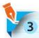
TẬP HỢP CÁC SỐ NGUYÊN (tt)
Bài 2:
Ví dụ 4: Tìm số đối của các số sau: -15, -18, 0, 12.

Giải
Số đối của các số -15, -18, 0, 12 lần lượt là: 15, 18, 0, -12.
Cho ví dụ về hai số nguyên đối nhau và hai số nguyên không đối nhau.
HOẠT ĐỘNG HÌNH THÀNH KIẾN THỨC

Giải
-3 và 3 là hai số đối nhau.
-4 và 3 là hai số nguyên không đối nhau.

Slide 15
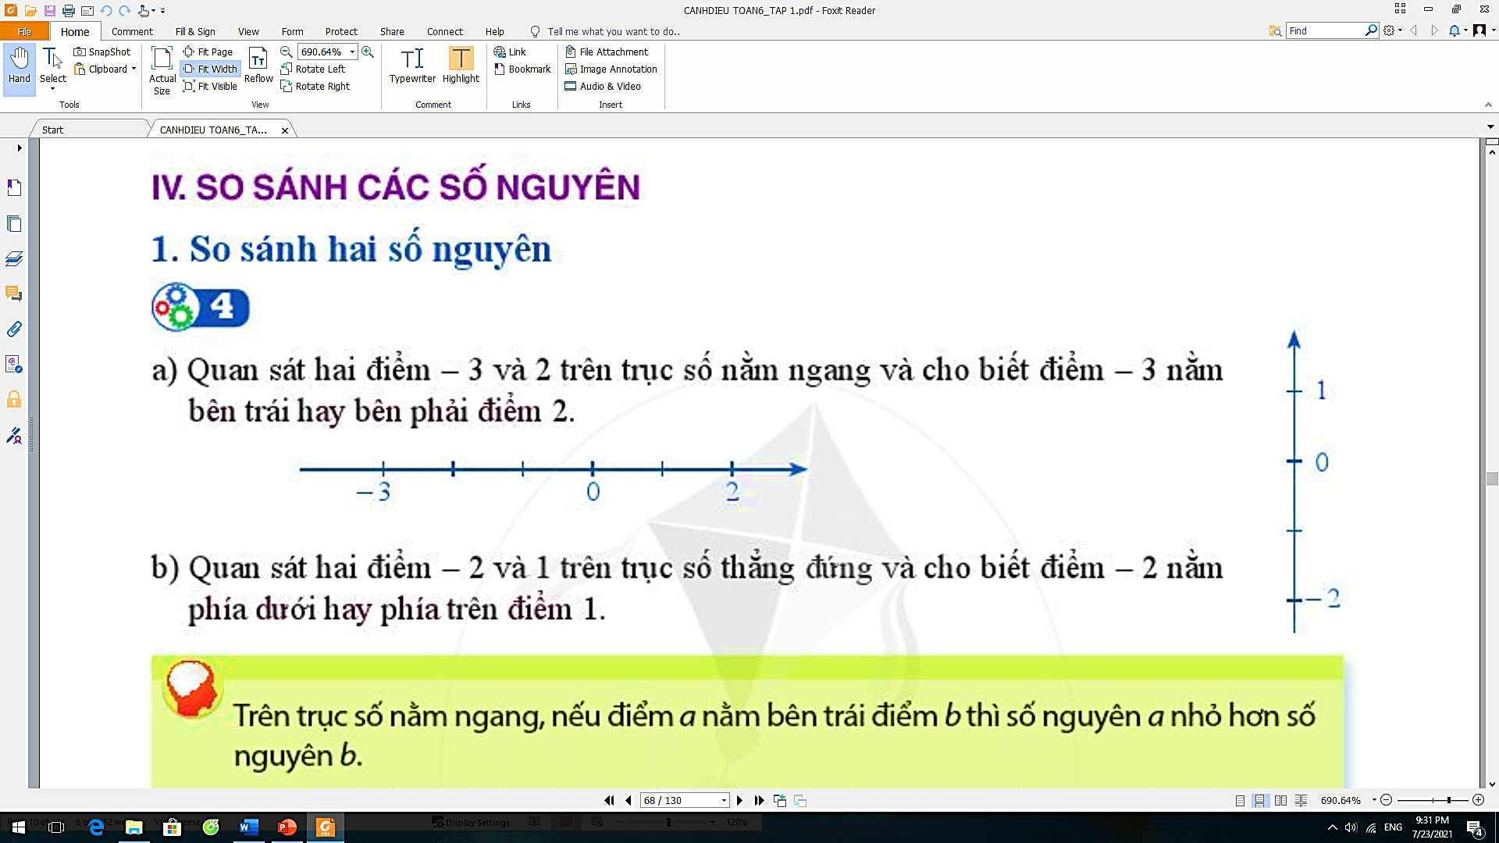
TẬP HỢP CÁC SỐ NGUYÊN (tt)
Bài 2:

4. So sánh các số nguyên
4.1: So sánh hai số nguyên
HOẠT ĐỘNG HÌNH THÀNH KIẾN THỨC

Giải
a) Trên trục số nằm ngang, điểm -3 nằm bên trái điểm 2.
b) Trên trục số thẳng đứng, điểm -2 nằm phía dưới điểm 1.

Slide 16
TẬP HỢP CÁC SỐ NGUYÊN (tt)
Bài 2:
So sánh 2 và 5?
0
1
2
3
4
5
Trên tia số, số 2 nằm bên trái hay bên phải số 5?
So sánh -3 và 2?
HOẠT ĐỘNG HÌNH THÀNH KIẾN THỨC

Slide 17
TẬP HỢP CÁC SỐ NGUYÊN (tt)
Bài 2:

* Trên trục số nằm ngang, nếu điểm a nằm bên trái điểm b thì số nguyên a nhỏ hơn số nguyên b.
* Trên trục số thẳng đứng, nếu điểm a nằm phía dưới điểm b thì số nguyên a nhỏ hơn số nguyên b.
HOẠT ĐỘNG HÌNH THÀNH KIẾN THỨC
* Nếu a nhỏ hơn b ta viết a < b hoặc b > a.

Slide 18
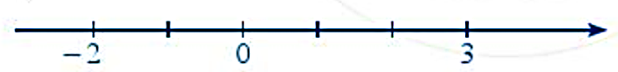
TẬP HỢP CÁC SỐ NGUYÊN (tt)
Bài 2:
Ví dụ 5: Biểu diễn các số -2 và 3 trên trục số nằm ngang. Từ đó so sánh các cặp số sau: -2 và 0; 3 và 0.

Giải
Điểm -2 nằm bên trái điểm 0 nên -2 < 0
HOẠT ĐỘNG HÌNH THÀNH KIẾN THỨC
Điểm 3 nằm bên phải điểm 0 nên 3 > 0
Lưu ý: Số nguyên dương luôn lớn hơn 0. Số nguyên âm luôn nhỏ hơn 0.

Lưu ý: (SGK)

Slide 19
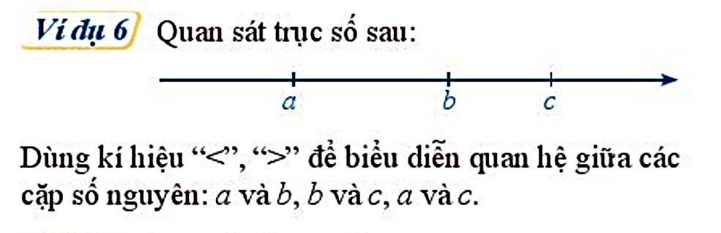
TẬP HỢP CÁC SỐ NGUYÊN (tt)
Bài 2:
HOẠT ĐỘNG HÌNH THÀNH KIẾN THỨC

Giải
Ta có: a < b, b < c và a < c.
Lưu ý: Nếu a < b và b < c thì a < c.

Lưu ý: (SGK)

Slide 20
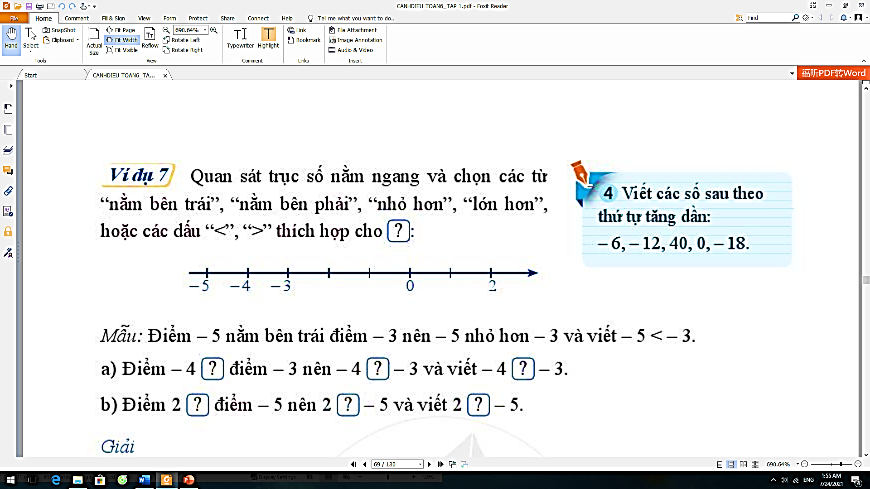
TẬP HỢP CÁC SỐ NGUYÊN (tt)
Bài 2:
HOẠT ĐỘNG HÌNH THÀNH KIẾN THỨC

Giải
a) Điểm -4 nằm bên trái điểm -3 nên -4 nhỏ hơn -3 và viết -4 < -3
b) Điểm 2 nằm bên phải điểm -5 nên 2 lớn hơn -5 và viết 2 > -5

Slide 21
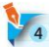

TẬP HỢP CÁC SỐ NGUYÊN (tt)
Bài 2:
Viết các số sau theo thứ tự tăng dần: -6, -12, 40, 0, -18.

Giải
Các số theo thứ tự tăng dần: -18, -12, -6, 0, 40.
HOẠT ĐỘNG HÌNH THÀNH KIẾN THỨC

Slide 22
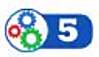
TẬP HỢP CÁC SỐ NGUYÊN (tt)
Bài 2:

4.2. Cách so sánh hai số nguyên
a) So sánh hai số nguyên khác dấu
Biểu diễn các số -6 và 4 trên trục số. Từ đó hãy so sánh -6 và 4.

Giải
-6
0
4
-6 < 4
HOẠT ĐỘNG HÌNH THÀNH KIẾN THỨC

* Số nguyên âm luôn nhỏ hơn số nguyên dương.
Nêu cách so sánh hai số nguyên khác dấu.

Slide 23
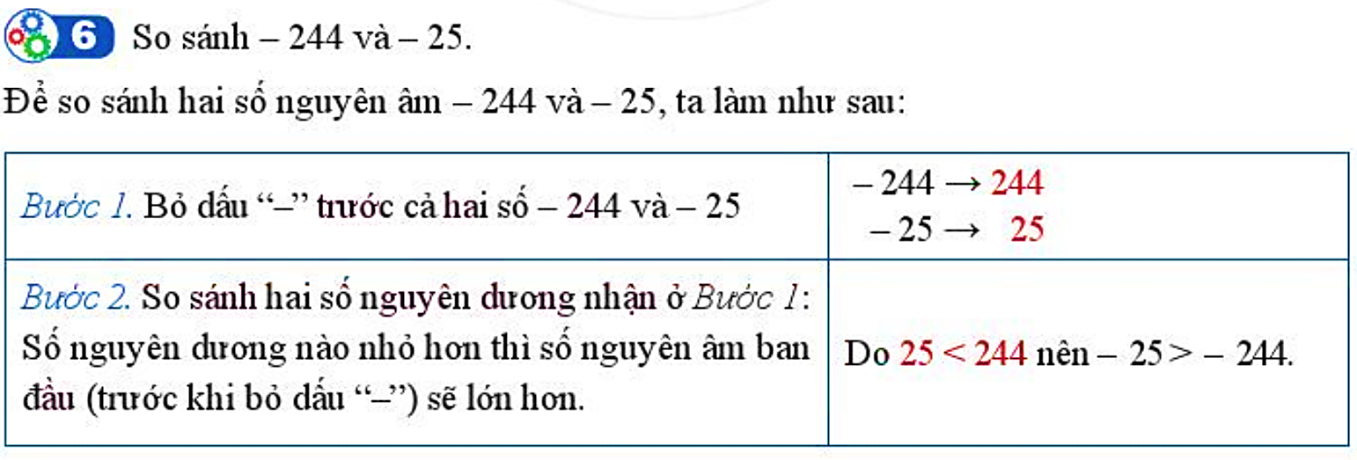
TẬP HỢP CÁC SỐ NGUYÊN (tt)
Bài 2:
HOẠT ĐỘNG HÌNH THÀNH KIẾN THỨC
Nêu cách so sánh hai số nguyên cùng dấu âm.

Slide 24

Để so sánh hai số nguyên âm, ta làm như sau:
Bước 1: Bỏ dấu “–” trước cả hai số âm.
Bước 2: Trong hai số nguyên dương nhận được, số nào nhỏ hơn thì số nguyên âm ban đầu (tương ứng) sẽ lớn hơn.
HOẠT ĐỘNG HÌNH THÀNH KIẾN THỨC

Quy tắc: (SGK)

Slide 25

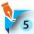
TẬP HỢP CÁC SỐ NGUYÊN (tt)
Bài 2:
Ví dụ 8: So sánh -215 và -304.

Giải
Bỏ dấu “-“ trước các số -215 và -304, ta được lần lượt là 215 và 304.
Do 215 < 304 nên -215 > -304
Viết các số sau theo thứ tự giảm dần: -154, -618, -219, 58.
HOẠT ĐỘNG HÌNH THÀNH KIẾN THỨC

Giải
Các số theo thứ tự giảm dần: 58; -154; -219; -618.

Slide 26
HOẠT ĐỘNG LUYỆN TẬP
LÀM VIỆC THEO CẶP
Mỗi HS lấy một số nguyên bất kì, đưa cho bạn cùng cặp để tìm số đối của số đó.
Mỗi HS lấy ví dụ 2 số nguyên khác dấu bất kỳ, đưa cho bạn cùng nhóm để so sánh 2 số đó.
Mỗi HS lấy 2 số nguyên cùng dấu bất kỳ (cùng dương, cùng âm), đưa cho bạn cùng nhóm để so sánh 2 số đó.

Slide 27
HOẠT ĐỘNG VẬN DỤNG
Hãy ra đề và giải bài toán với các số nguyên sau -500 000; -592 000.

Slide 28
HƯỚNG DẪN TỰ HỌC Ở NHÀ
- Đọc lại toàn bộ nội dung bài đã học.
- Học thuộc: thế nào là hai số đối nhau; khi nào thì số nguyên a nhỏ hơn số nguyên b; các cách so sánh hai số nguyên.
- Làm bài tập 4; 5; 6 SGK trang 69.
- Đọc nội dung phần còn lại của bài, tiết sau học tiếp.

Slide 29
Remember… Safety First!
Thank you!

